Slide 1
Лекция 4 механика жидкостей и газов

Slide 2
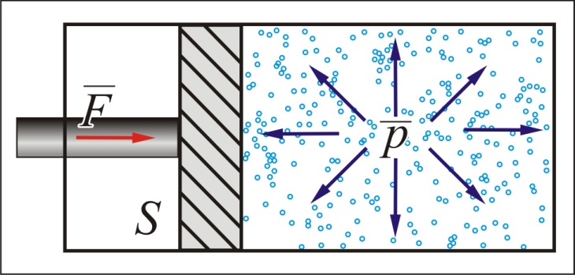
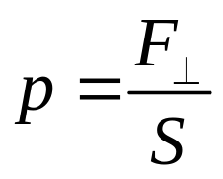
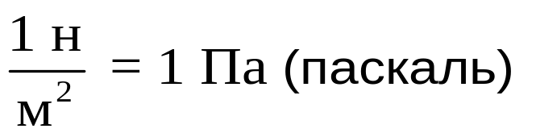
Давление, сжимаемость жидкости и газа
Под воздействием поршня возникает упругая сила, равная внешнему воздействию. Частицы жидкости или газа действуют друг на друга с силой, равной силе сжатия. Это воздействие называется давлением (обозначается p )
Количественная мера давления – отношение численного значения силы, действующей перпендикулярно площади выделенного объема, к величине этой площади:
(5.1)
Единицы давления. СИ :
Внесистемные единицы: 1 бар = 10⁵ Па бар
Техническая атмосфера : 1 ат = 1 кгс/см² = 0,98 бар
Физическая атмосфера: 1 атм. = 1,01 бар
1 мм рт. ст. = 1 тор; 760 мм рт. ст. = 1 атм.;
1 мм рт. ст. = 13.6 мм. вод. ст.; 1 мм. вод. ст. = 9.8 Па

Slide 3
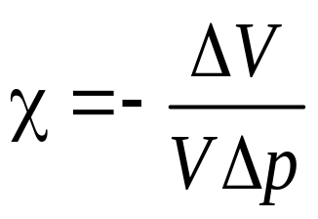
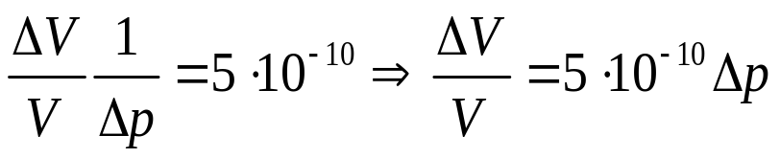
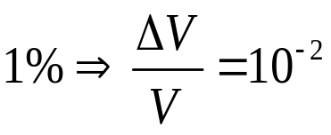
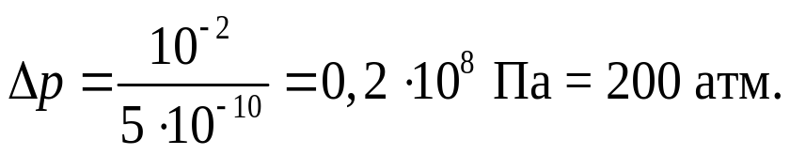
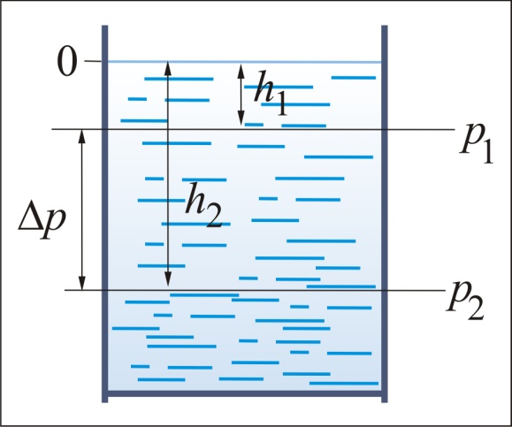
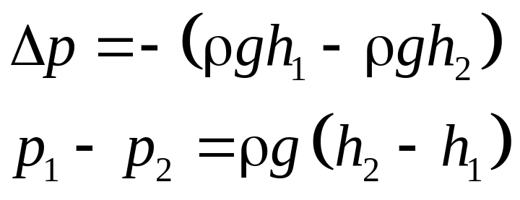
Давление, сжимаемость жидкости и газа (продолжение)
Сжимаемость:
(ставят (-) чтобы χ >0)
(5.2)
Для воды: χ=5⋅10⁻¹⁰ м²/н
Для воздуха сжимаемость в нормальных условиях на порядок больше
Давление в покоящейся жидкости:
(5.3)
(5.4)
Дифференциальное гидростатическое давление крови у человека: прирост 1 мм. рт. ст./на 2,5 см роста человека (от сосудов головы до сосудов ноги 140 мм. рт. ст.)

Slide 4
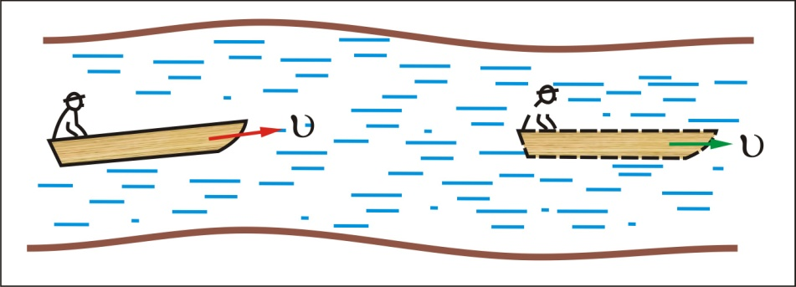
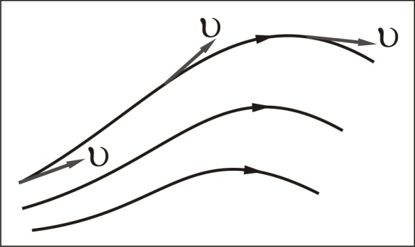
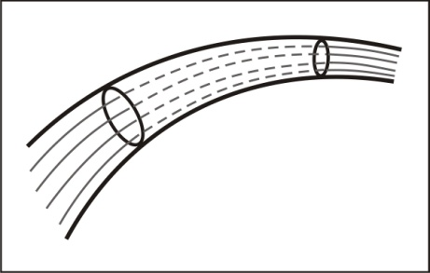
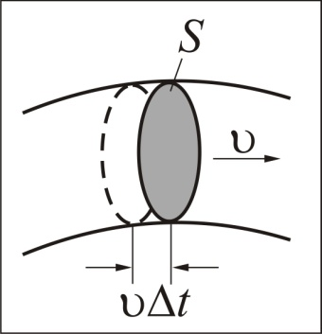
Элементы гидродинамики
Наблюдаем за скоростью движения - строим траекторию
Считываем показания датчиков скорости - строим поле векторов скорости и линию тока
Линия, касательная к которой в любой момент времени совпадает с направлением скорости в выделенном элементе потока, называется линией тока.
Стационарный поток: распределение скоростей в потоке не меняется со временем. В таком потоке линия тока совпадает с траекториями отдельных частиц.
Трубка тока(воображаемая) - число линий тока внутри неизменно
Объем жидкости, протекающей со скоростью υ через сечение S за время
Δt, равен υΔtS
Notes:
Может здесь поправить рисунок

Slide 5
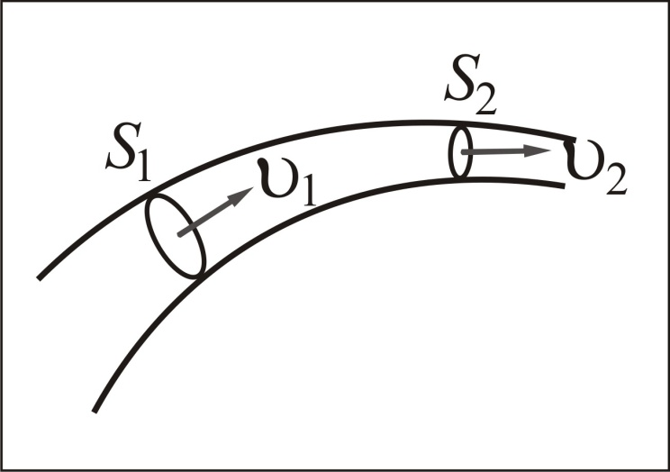
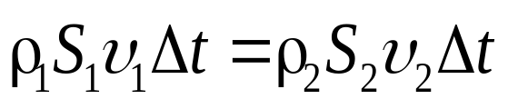
Теорема неразрывности струи
Условие неразрывности струи означает, что количество жид-кости, протекающей через любое сечение за одно и то же время, должно быть одинаковым:
(5.5)
(5.6)
(для воздушного потока это условие выполняется не всегда, поскольку неразрывность потока воздуха при больших скоростях не сохраняется )
Notes:
Сделать новый рисунок.

Slide 6
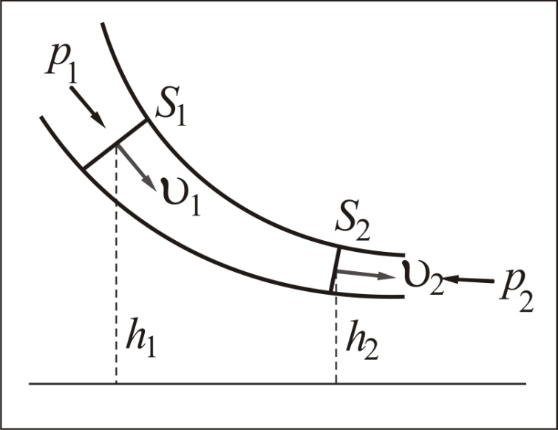
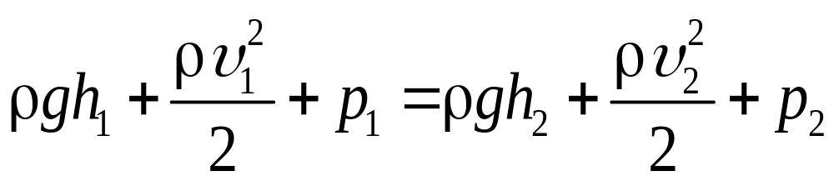
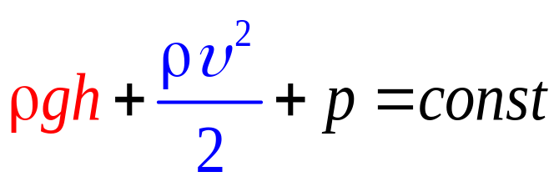
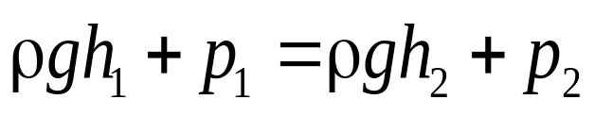
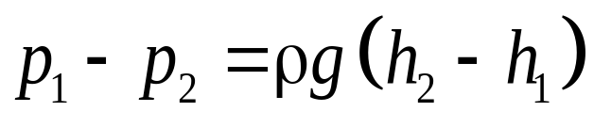
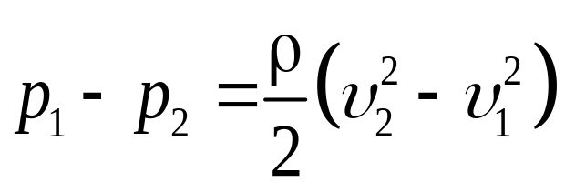
Уравнение Бернулли
(5.7)
или
(5.8)
Следствия:
1. Если υ = 0:
(5.8а)
$ρ$gh- гидравлическое давление , p - статическое давление
2. Если h₁= h₂ υ₁≠ υ₂, :
(5.8б)
$\frac{ ρυ2}{2}$ - динамическое давление

Slide 7
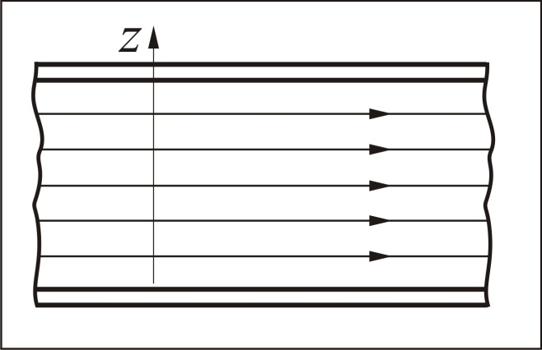
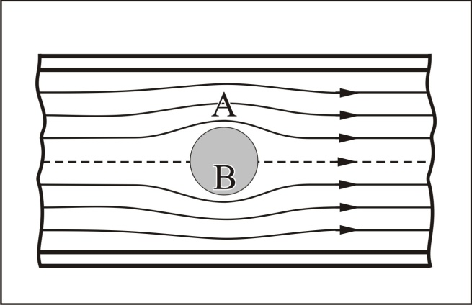
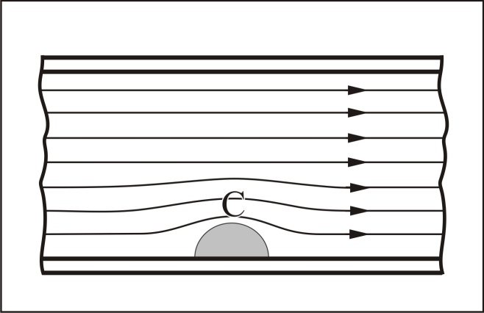
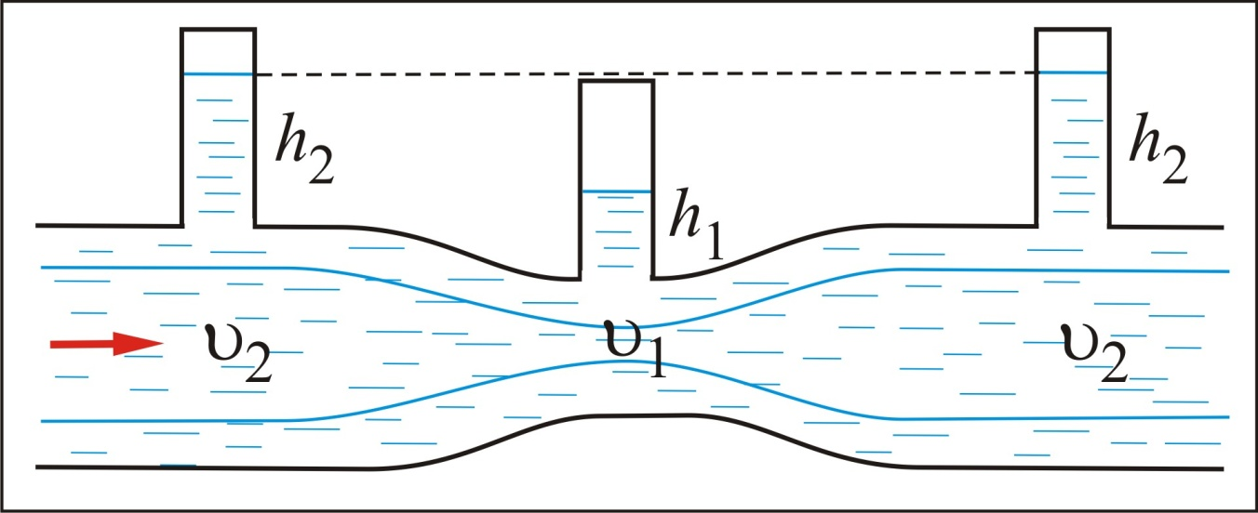
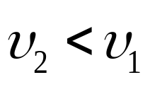
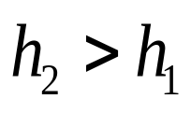
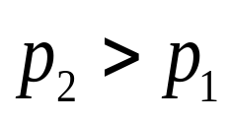
Движение невязкой жидкости
а
б
в

Slide 8
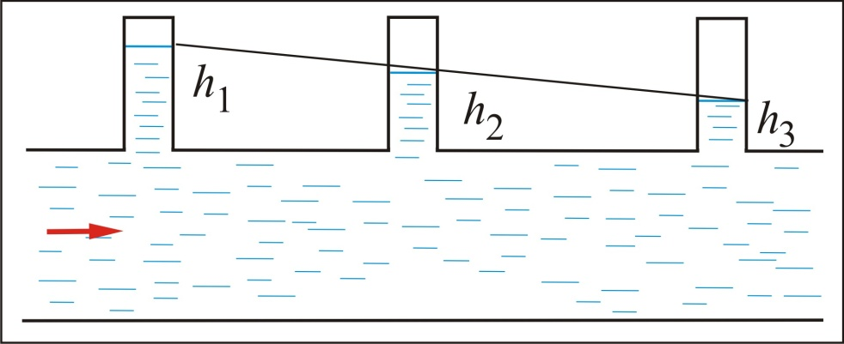
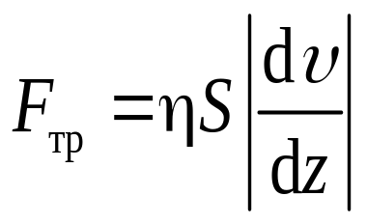
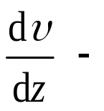
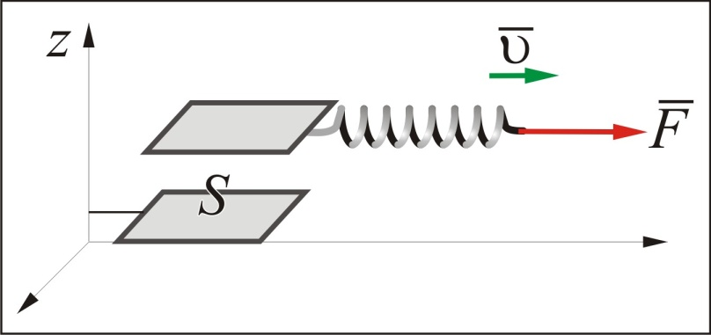
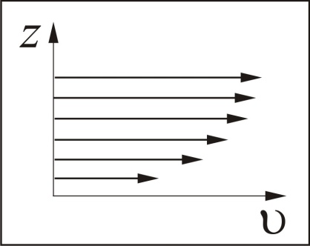

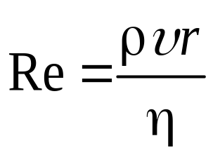
Движение вязкой жидкости
Давление уменьшается, но поток движется равномерно: значит силы давления уравновешиваются силами сопротивления.
(5.10)
градиент скорости
Уравнение Бернулли справедливо и для движения маловязкой ньютоновской жидкости, описываемой ур-ем 5.10, при больших значениях Re
Ед. измерения вязкости :
(5.11)
Число Рейнольдса – отношение кинетической энергии элемента объема движущейся жидкости к работе по его перемещению.
Re – до 1000 (ламинарное), 1000-2000 (неуст.), >2000 (турбулентное)

Slide 9
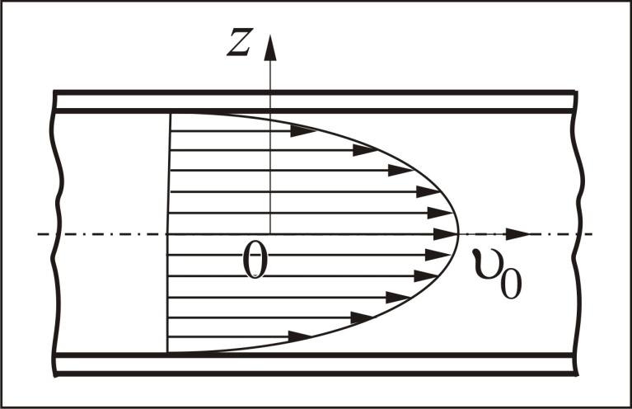
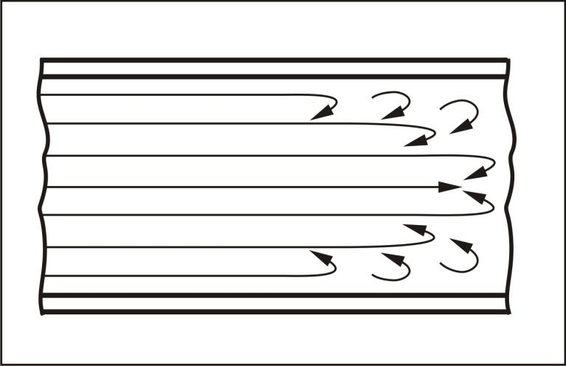
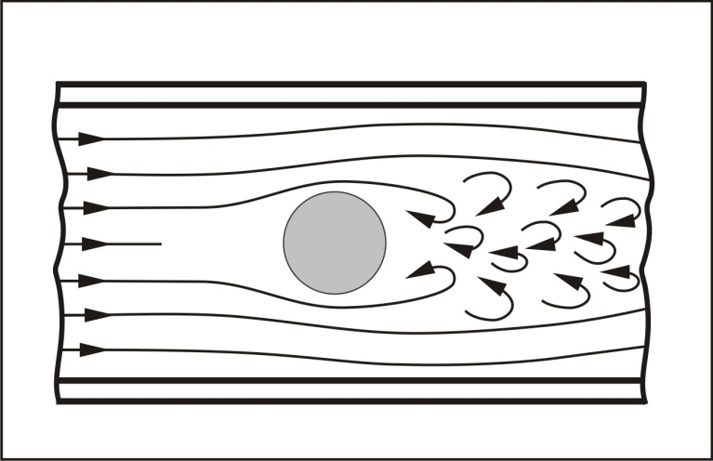
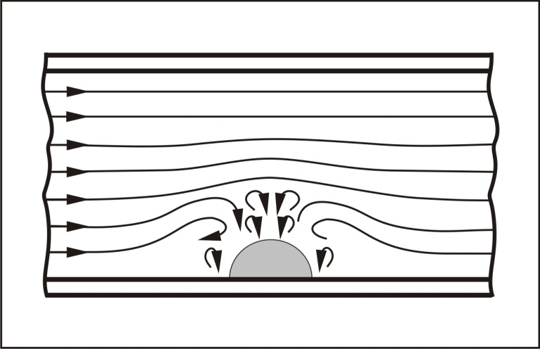
Движение потока вязкой жидкости
а
б
в
г

Slide 10
Элементы гемодинамики
Кровь как объект физической химии
представляет собой полидисперсную систему – суспензию эритроцитов в плазме (эритроциты находятся во взвешенном состоянии, белки образуют коллоидный раствор, мочевина, глюкоза и другие органические вещества и соли представляют собой гомогенный (однородный) водный раствор. Это существенно отличает поток крови от потока гомогенной вязкой жидкости, поскольку распределение частиц крови по сечению сосуда будет зависеть от массы этих частиц.
Кровь не является ньютоновской жидкостью, однако плазму можно назвать ньютоновской жидкостью. Тем не менее, общие принципы гидродинамики вполне применимы для описания движения крови в различных сосудах кровеносной системы. Принято считать, что оно соответствует условиям ламинарного движения потока (по крайней мере, в кровеносных сосудах человека без патологий, в спокойном состоянии). По разным оценкам число Рейнольдса для крови человека варьируется в пределах Re_{кр}= 500 _1600.

Slide 11
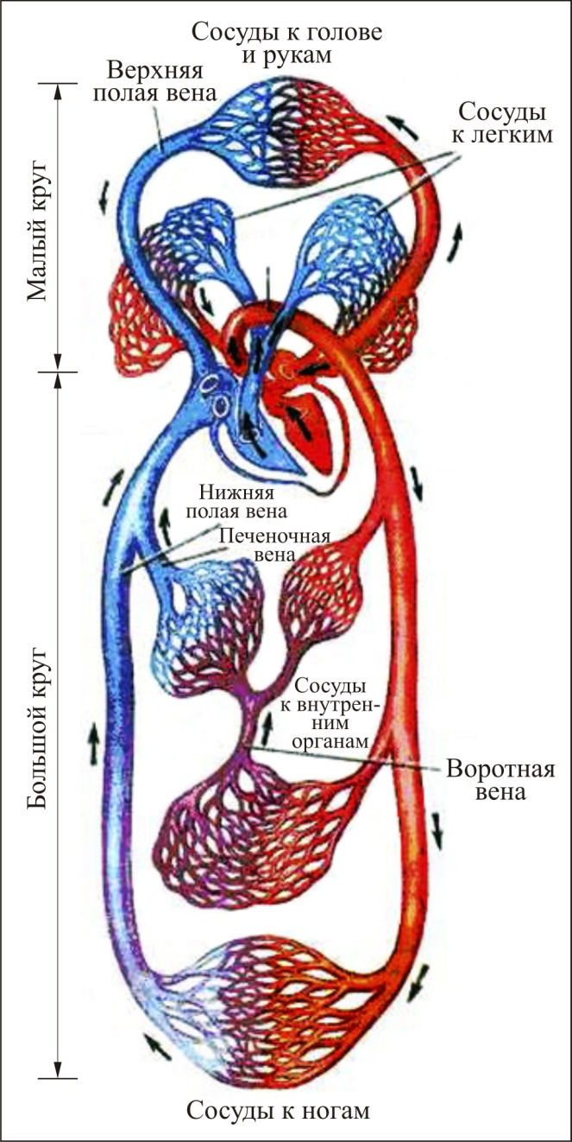
Кровеносная система человека
Общая схема кровообращения человека

Slide 12
Динамические характеристики потока крови в сосудах человека
Сосуды | Диаметр, мм | Скорость, 10⁻² м/с | Давление мм.рт.ст.
Аорта | 20 | 30 – 50 | 50 – 150
Артерии | 20 – 5 | 20 – 50 | 80 – 20
Артериолы | 0,1 – 0,5 | 1 – 20 | 50 – 20
Капилляры | 0,5 – 0,01 | 0,01 – 0,05 | 20 – 10!!!!!!
Венулы | 0,1 – 0,2 | 0,1 – 1,0 | 10 – 5
Вены | 10 – 30 | 10 – 20 | (-5) – (+5)
Общая длина сосудов 100 тыс. км
Эластичность и пластичность сосудов!!!

Slide 13
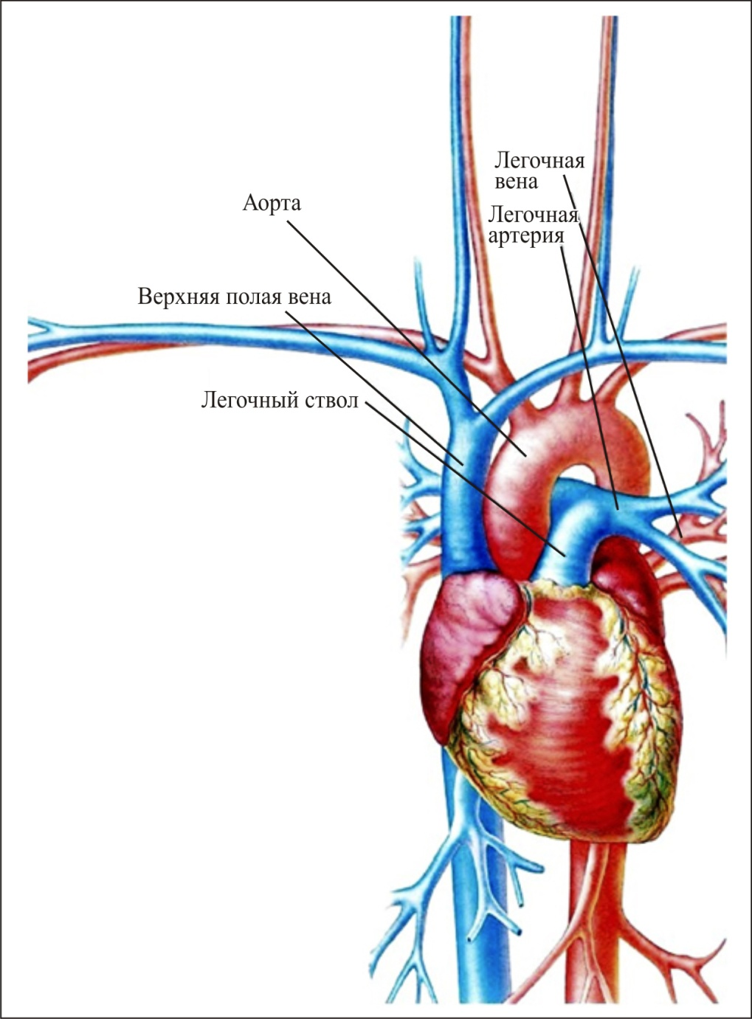
Строение сердца общий вид

Slide 14
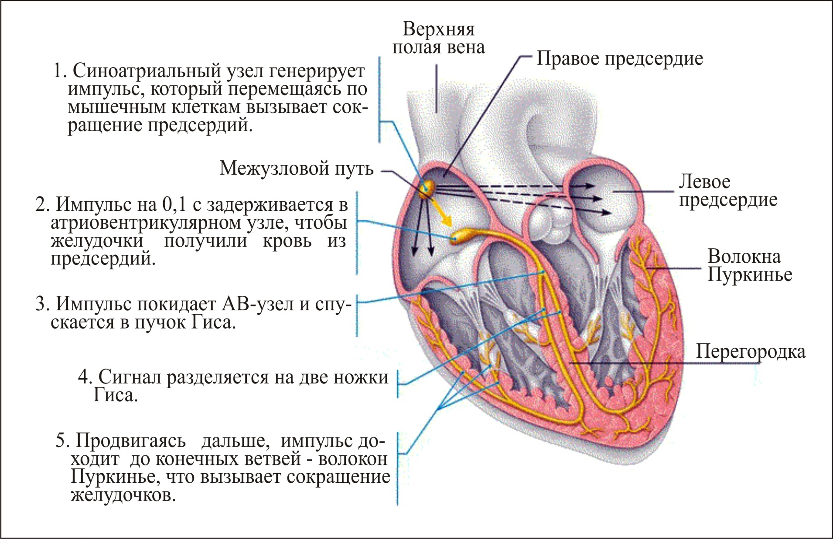
Строение сердца – проводящая система

Slide 15
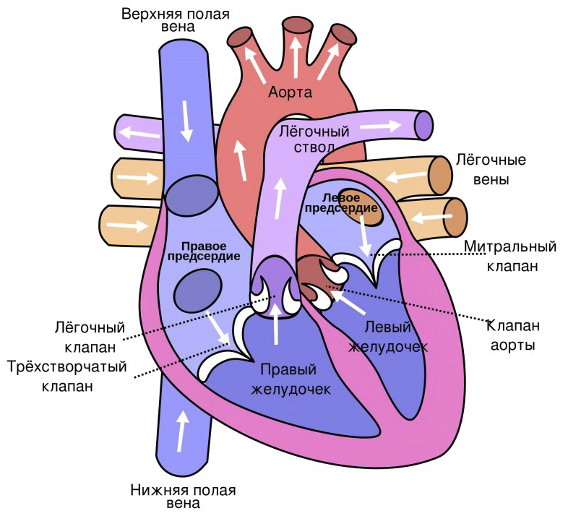
Строение сердца
Анатомическое строение сердца (фронтальный срез)

Slide 16
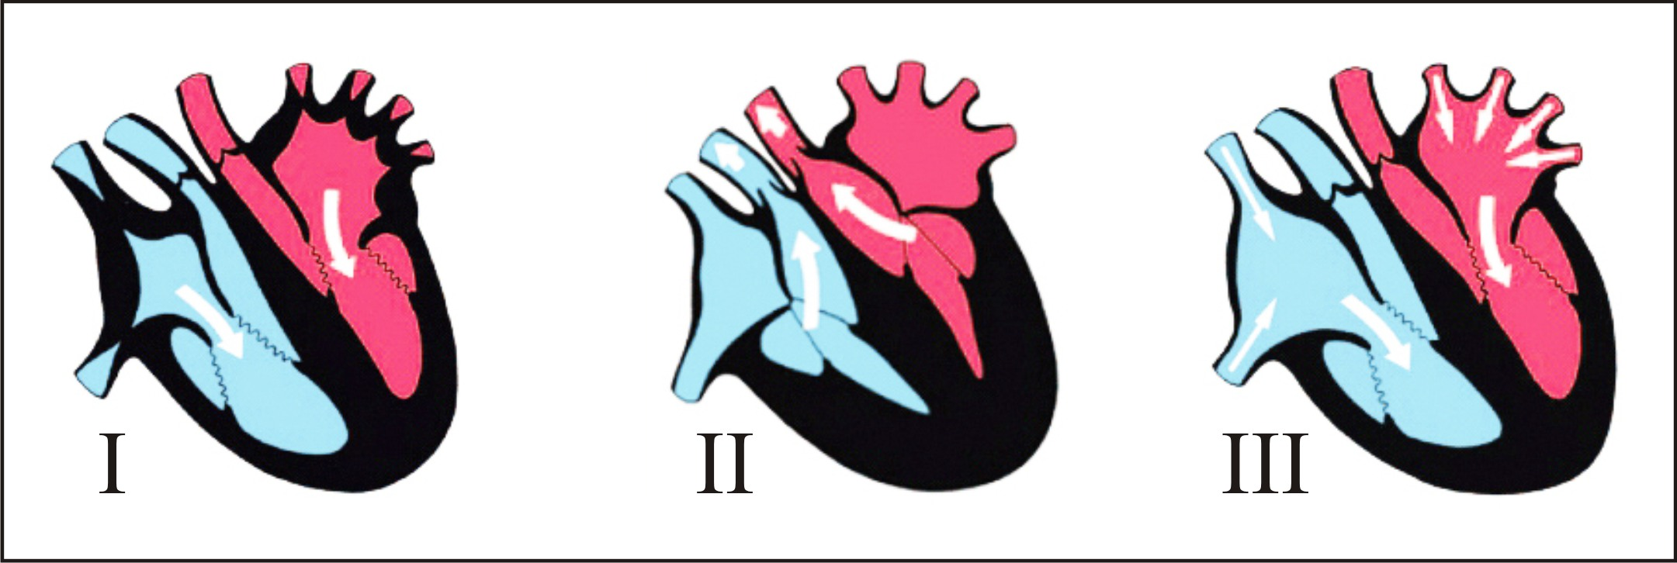
Работа сердца: механические систолы
Фаза I – систолы предсердий - 0.1с
Фаза II – систолы желудочков - 0.1+0.1с=0.2с
Фаза III – диастолы желудочков - 0.4с – 0.6с

Slide 17
Работа сердца
Сердце как механический насос:
полный цикл кровообращения – 20 с;
за сутки – около 4200 циклов, через кровеносную систему прогоняется порядка 10 000 литров крови;
сердечный цикл занимает в норме 0,85 -1 с, из них: сжатие – систола предсердий и желудочков – 0.3-0.4 с, расслабление – диастола – 0.4-0.6 с.
Это соответствует пульсу 60-70 ударов в минуту (норма 60-80). Ниже 40 и более 80 патология.
За 1 сокращение сердце выбрасывает в аорту 70-80 мл крови.

Slide 18
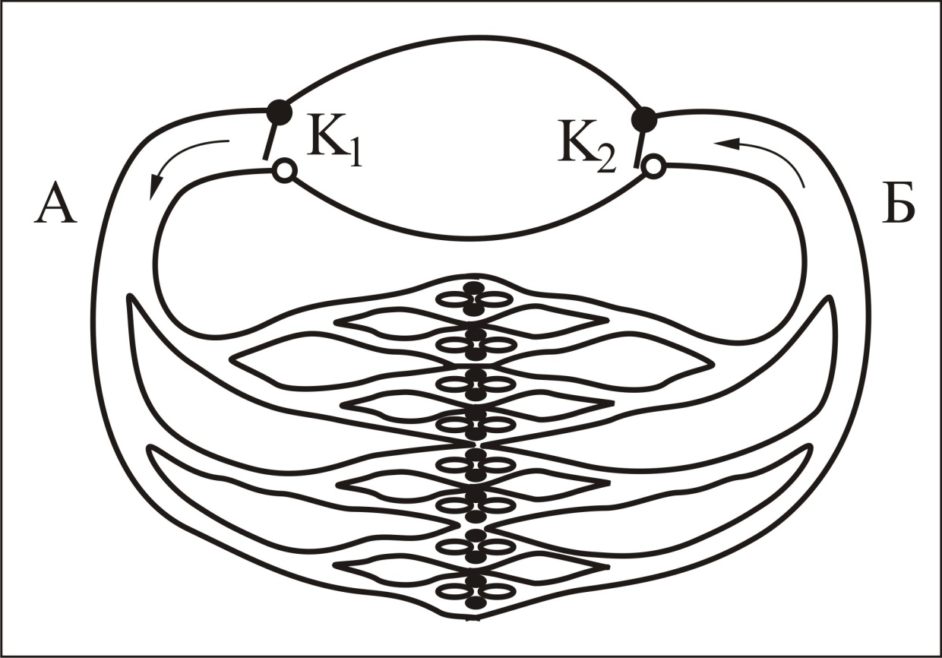
Механическая модель кровообращения

Slide 19
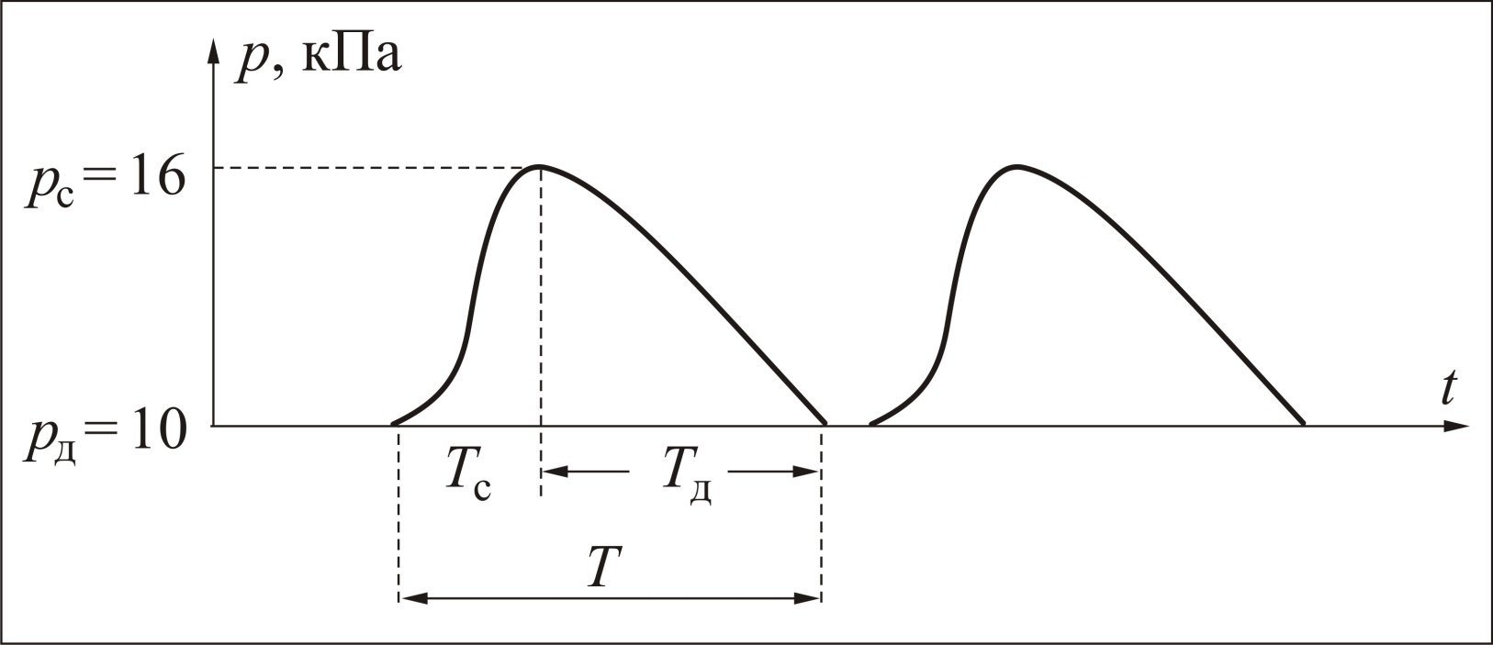
Работа сердца
Схематическое представление изменения артериального давления (АД) в плечевой артерии:
Т – длительность сердечного цикла; Т_{с} ≈ 0,3Т – длительность систолы; Т_{д} ≈ 0,7Т – длительность диастолы; p_{с} – максимальное значение систолического АД; p_{д} – минимальное значение диастолического АД.

Slide 20


Сосуды кровеносной системы. Эластичность и пластичность
Закон Гука для тканей организма работает только при кратковременных деформациях. Кратковременное приложение силы выявляет в основном упругие свойства живой ткани, поскольку реакции ее вязких компонентов не успевают развиться. Гладкие мышцы и другие компоненты стенок полых органов испытывают обычно длительное воздействие постепенно нарастающих растягивающих усилий. Только в самом начале действия силы они напрягаются, проявляя свои слабые упругие свойства, но затем напряжение их постепенно ослабевает. Такое механическое свойство живых тканей называется пластичностью. Количественной мерой является .
В системе кровообращения оно присуще, например, венам. Благодаря пластичности венозные сосуды вмещают более двух третей всей крови человека.
– мера эластичности материала. Высокой эластичностью характеризуются, например, артерии, выдерживающие большие нагрузки при сердечных сокращениях.

Slide 21
Турбулентность и тромбообразование
а
б
в
г

Slide 22
Тромбообразование
Возникновение турбулентности потока крови в определенных местах кровеносной системы человека рассматривается как один из факторов образования тромбов (сгустков крови, состоящих из фибринов).
К другим факторам относятся:
_ замедление или прекращения течения крови в капиллярах (стаз);
_ повреждение стенок сосудов и воспалительных процессы в них;
_ изменение состава и свойств крови (прежде всего, свертываемости).
Турбулентность обуславливает появление шумов, что позволяет осуществлять диагностику звуковыми методами.

Slide 23
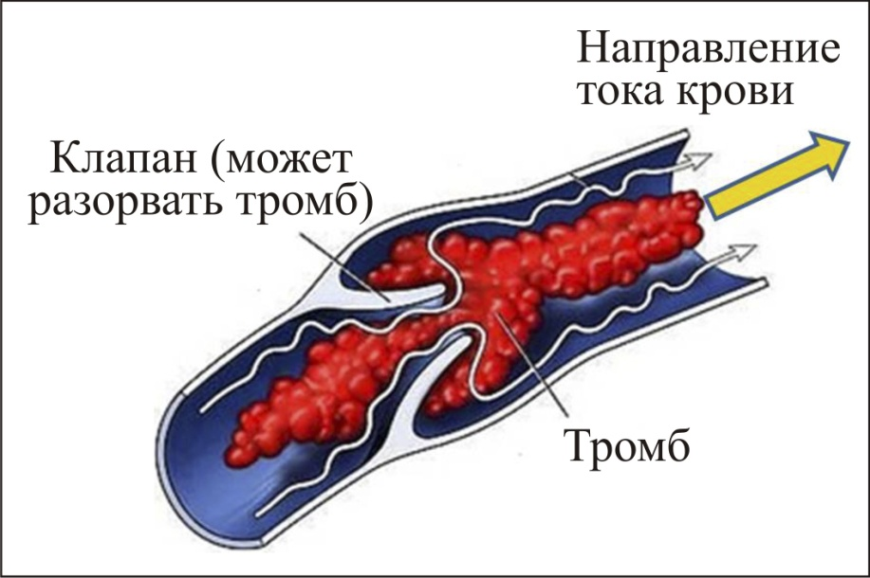
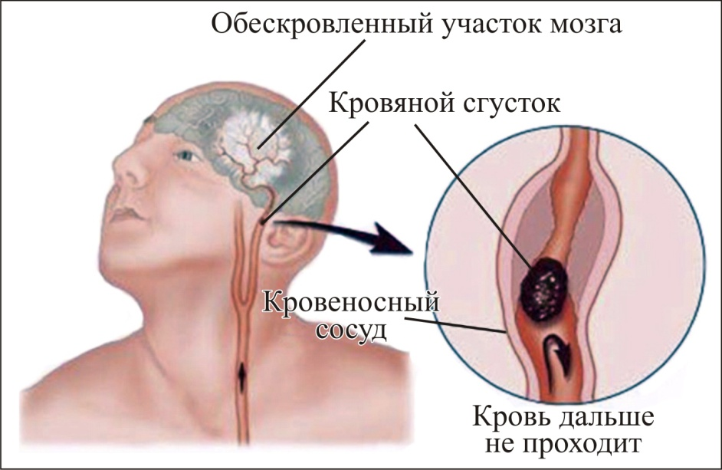
Тромбообразование

